Slide 1
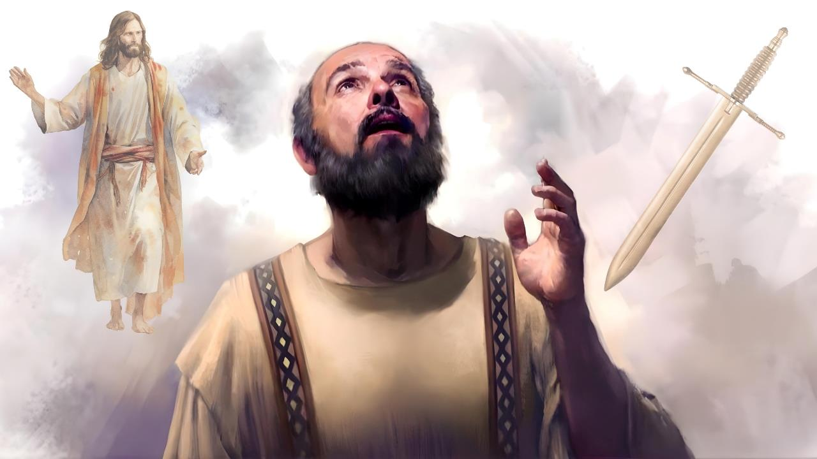
JIREENYAA FI DU’A
Barnoota 3ffaa Amajjii 17, 2026

Slide 2

“Anaaf jiraachuun Kiristoos; du’uunis bu’aa dha.”
Filiph. 1:21

Slide 3


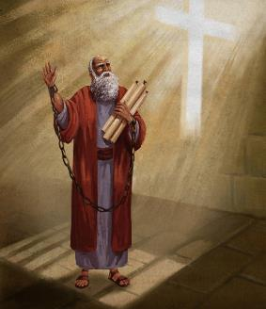


Phaawuloos Niiroo isa gara jabeessicha sanaan murtii argachuuf eegaa ture. Egereen isaa haqa irratti utuu hin ta’in, akkuma Qeesaaritti toletti murtaa’a.
Garuu, hireen isaa Waaqayyo harka malee Niiroo harka akka hin taane beeka ture. Kanaafuu, karaa kadhata waldaa keessatti waa’ee isaatiif kadhatamuu birmadduu akka ba’u sirriitti ni amana ture.
Haa ta’u malee, yoo du’uun isaa wangeelaaf dhimma ni baasa ta’e (akkuma hidhamuun isaa dhimma baase), Phaawuloos jireenya isaa Kiristoosiif jedhee kennuuf qophaa’aa dha.
Kiristoosiif jiraachuu moo Kiristoosiif du’uu?
  Kiristoos Phaawuloos keessaan ol jedhe (Filiph. 1:10-20, 25-26)
  Kiristoosiif jiraachuu moo du’uu? (Filiph. 1:21-22)
  Lamummaa Phaawuloos (Filiph. 1:23-24)
Kiristoosiif jiraachuu jechuun maal jechuu dha?
  Akka wangeelaaf mijatutti jiraachuu (Filiph. 1:27a)
  Tokkummaan wangeelaaf loluu (Filiph. 1:27b-30)

Slide 4

KIRISTOOSIIF JIRAACHUU MOO KIRISTOOSIIF DU’UU?

Slide 5



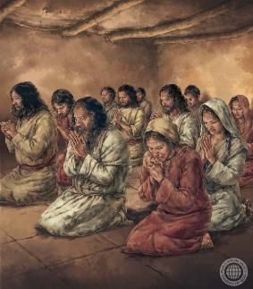
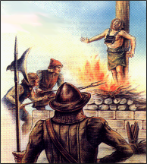
KIRISTOOS PHAAWULOOS KEESSATTI OL QABAME
“Ani akkuma yeroo kaanii ammas jireenyaanis ta’u ykn du’aan ija jabinaan dubbachuun koo akka Kiristoos dhagna koo keessatti ulfina argatuuf malee karaa kamiin iyyuu akka hin qaanofneef baay’isee nan hawwa; nan abdadhas.” (Filiph. 1:20)
Phaawuloos dhiphina baayyee isa baateef ni gammade (Qol. 1:24a; 2 Qor. 11:23-27). Dhugaan jiru, dhiphinichatti miti kan inni gammade, sababoota dhiphinicha baateef gammade, isaan keessaa tokko bu’aa inni waldaa Kiristoosiif argamsiise dha (QCol. 1:24b; 2 Qor. 11:28).
Dhiphina isaatiin—akkasuma illee du’a isaatiin Yesuusiin akkeessuudhaan—Kiristoos Phaawuloos keessaan ol jedhe (Filiph. 1:20).
Xalayaa isaa warra Filiphisiyusiif barreesse keessati, yeroodhaaf du’a isaatiin Yesuus akka ulfina argatu eegee akka hin turre ifa godha, garuu, karaa kadhata waldaa fi hojii Hafuura Qulqulluu, birmadummaa argatee jiraatti Kiristoosiin tajaajiluu akka itti fufu abdatee ture (Filiph. 1:19, 25-26).
Sababa hammina addunyaa keenya irra baballatee jiruutiif, akka Kiristoos jiraatetti jiraachuun si’a baayyee akka Kiristoos dhiphatetti dhiphachuu fi si’a tokko tokko immoo akka Kiristoos du’etti du’uu dabalata (2 Xim. 3:12).

Slide 6



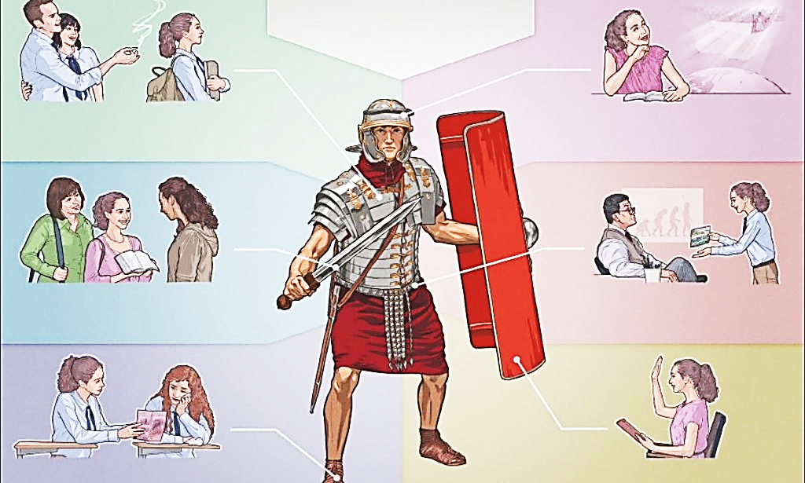

KIRISTOOSIIF JIRAACHUU MOO DU’UU?
“Anaaf jiraachuun Kiristoos; du’uunis bu’aa dha.” (Filiph. 1:21)
Hiddi dhiphina hundumaa wal’aansoo isa guddaa har’a gaarii fi hamaa gidduutti, Kiristoosii fi Seexana gidduutti geggeeffamu irratti hundaa’a.
Kun lola hafuuraa, isa meeshaalee hafuuraatiin lolamuu qabu dha. Duuka buutonni diinaa meeshaa Kiristoos irratti ol fuudhanitti dhimma ba’u (innis soba, hadheessa, dhiibbaa, fi kkf).
Nuy garuu meeshaa akka dhugaa fi haqaatti dhimma baana (2 Qor. 6:4-7). Innimmoo meeshaa “da’annaa jabaa jijjigsu” dha (2 Qor. 10:3-5).
Garuu, yeroo lolichi ajjeefamuu tolootaa fidu maaltu taa’a? Akka Phaawuloos jedhutti, kun bu’aa nuuf qaba (Filiph. 1:21).
Nuy warra Kiristoositti amannuuf, du’i bakka diinni bira ga’uu danda’u garasitti nu geessa, dhiphina irraas nu boqochiisa (Faar. 14:32; Isa. 57:1).

Slide 7



LAMUMMAA PHAAWULOOS
“Ani yaada kana lamaan gidduutti rarra’eera; ani deemee Kiristoos wajjin jiraachuu nan hawwa; kun waan hunda caalaatii; isiniif garuu fooniin turuun koo caalaa barbaachisaa dha.” (Filiph. 1:23-24)
Yoo murteessuu dadhabe iyyuu, Phaawuloos yaada lama gidduutti rakkate (Filiph. 1:23-24):
Deemuu
Kiristoosii wajjin ta’uu
Turuu
Waldaa fayyaduu
Heertuu kana qofaatti baasuudhaan, Phaawuloos akkuma duuneen gara Samii dhaqna jedhee barsiisa jechuu dandeenya, kun immoo kutaa MQ biroo wajjin wal faallessa (Lallaba. 9:5; Faar. 6:5).
Ergaadhuma warra Filiphisiyusiif barreesse keessatti immoo, guutummaatti Kiristoosii wajjin ta’uuf, yeroo du’aa ka’uu eeguun akka irra jiru dubbata (Filiph. 3:8-11).
Yeroo biraa immoo, Phaawuloos qaama kana dunkaana badutti (du’utti) fakkeessee isa hin duune akka uffatu dubbata (2 Qor. 5:1-4). Haa ta’u malee, uffachuun kun yeroo du’an utuu hin ta’in, yeroo Dhufaatii Isa Lammataatti akka ta’e ibsa. (1 Qor. 15:42, 51-54).

Slide 8

KIRISTOOSIIF JIRAACHUU JECHUUN MAAL JECHUU DHA?

Slide 9


AKKA WANGEELAAF TA’UTTI JIRAACHUU
“Waan fedhe iyyuu ta’u akka wangeela Kiristoosiif malutti jiraadhaa.” (Filiph. 1:27a)
Ibsi “amala keessan” jedhu jecha afaan Giriik politeuomai jedhu irraa hiikame ta’ee hiikkaan isaa “akka lammiitti jiraachuu” jechuu dha. Phaawuloos warra Filiphisiyusiin (akkasuma hunduma keenya) bifa lammiiwwan Samii itti amala isaanii agarsiisanitti jiraachuu akka qabnu nu kadhata (Filip. 3:20).
Hafuuratti hiyyeessota
Kan gadi jedhan
Qajeelummaa kan beela’anii fi dheebotan
Araara qabeessa
Garaa qullaa’aa
Nagaa kan buusan
Maddii isa kaanis kan itti qaban
Diinota keenya jaallchuu
Warra nu abaaran eebbisuu
Warra nu jibbaniif gaarii gochuu
Jaalala qabaachuu fi arjaa ta’uu
Araara buusuu fi gadi of deebisuu
Kkf.
Lallaba Gaara irraa irratti, lammiileen Samii akkamitti jiraachuu akka qaban Yesuus nu barsiiseera.
Akka armaan gadiitti walitti cuunfuu dandeenya: “garuu qajeelummaa gochuu, gara laafina jaallachuu, fi Waaqakee wajjin gadi of deebisuudhaan adeemuu” (Mikk. 6:8).
Phaawuloos gorsa kana akka seensa mata duree isa ilaallatuutti fayyadama: innis tokkummaa waldaa keessaati.
Tokkummaa dhabuun si’a baayyee oftuulummaa fi amala hin taane walitti agarsiisuu irraa akka maddu beeka. Kanaaf, bifa ulfina qabeessa ta’een akka adeemnuuf nu kadhata.

Slide 10



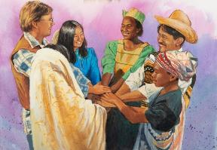
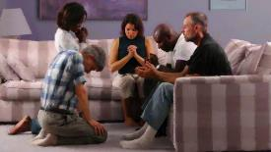
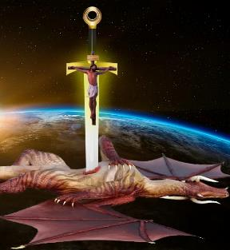

TOKKUMMAADHAAN WANGEELAAF LOLUU
“…Yoos ani dhufee isin arguunis ta’u ykn fagoo taa’ee waa’ee keessan dhaga’uu qofaan, akka isin amantii wangeelaatiif jettanii akkuma nama tokkootti tattaaffachuun hafuura tokkoon jabaattanii dhaabattan nan beeka.” (Filiph. 1:27b)
Nama tolaa fi qajeelaa ta’uun jireenya walitti bu’iinsa irraa bilisaa namaaf hin mirkaneessu (Filip. 1:30). Faallaa kanaatiin immoo, Iyyoob mataan isaa, namni Waaqayyo “hir’ina kan hin qabnee fi qajeelaa, nama Waaqa sodaatuu fi hammina irraa fagaate” (Iyyo. 1:8) jedhe iyyuu hojii diinaa kan ta’e, walitti bu’iinsa hamaatiin dhiphate.
Lola isa keessatti hirmaannu keessatti, tokkummaan ga’ee barbaachisaa qaba. Phaawuloos tokkummaatiin wangeelaaf akka lollu nu kadhata (Filip. 1:27b).
Tokkummaan kaayyoo kun kadhataa fi qayyabannaa MQ tiin tumsamuu qaba (Efees. 6:18; Filip. 2:16).
Yeroo hamminaa wajjin walitti buunu, warra nu faallessan sodaachuu hin qabnu (Filiph. 1:28). Seexanni diina mo’amaa akka ta’e haa yaadannu, sababni isaa Kiristoos lolicha fannoo irratti mo’eera (Luq. 10:18; Qol. 2:15).

Slide 11

“Maasii Waaqaa keessa waggaa meeqa turre? Gooftaadhaaf bu’aa maalii buufne? Ija Waaqayyoo Isa nama sakatta’u sana dura akkamitti dhaabanna? Kabajaan, jaalalaan, gadi of deebisuudhaan, Waaqayyo irratti amanamummaa qabaachuudhaan guddataa jirraa? Araara Isaa hundumaatiif galata qabnaa? Warra naannoo keenya jiran eebbisuu ni barbaannaa? Maatii keenya keessatti hafuura Yesuusiin ni agarsiifnaa? Dubbii Isaa ijoollota keenya barsiisaa, hojii Waaqayyoo Isa dinqisiisaa akka isaan baran ni goonaa? Kiristiyaanonni gaarii ta’uu fi gaarii gochuudhaan Yesuusiin bakka bu’uu qabu. Sana booda fooliin waa’ee jireenyaa, amala jaalalaa, mucaa Waaqaa ta’uu isaa mul’isee dhugaa ba’uu fi dhaaltuu samii ta’uu isaa dhugoomsu dhagahamuu qaba.”
EGW (You Shall Receive Power, December 10)

